Slide 1
Чудо Георгия о змие

Slide 2
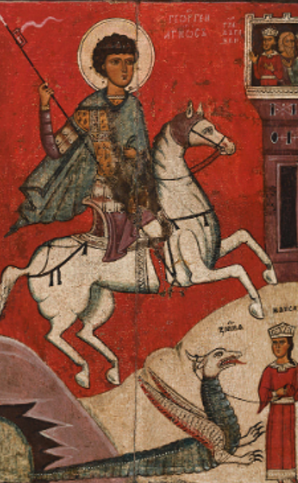
Чудо Георгия о змие. Икона. Конец XIV в. Новгород
На иконе представлен момент, в котором Георгий Победоносец поражает змия - дракона, который наводил ужас на ливанский народ и спасает Ливанскую царевну от него. В центральной части иконы изображён святой Георгий на белом коне в доспехах и плаще, и он пронзает копьём змея, символизирующего зло или язычество. Рядом с ним стоит царевна, она ведёт дракона, усмирённого молитвой, в город. Она ассоциируется с образом Церкви, освобождённой от язычества (в лице дракона). Царь и царица наблюдают за этой сценой из башни.
Фигура святого Георгия увеличена и занимает центральное место, это подчёркивает его героизм и значимость. Змий изображён меньшим по размеру, и это показывает его слабость и поражение перед святым Георгием. Фигура царевны уменьшена, и это связано с её второстепенной ролью в сюжете, она выступает, как символ, а не центральная фигура действия. Также изображение царя и царицы уменьшено, что так же указывает на их второстепенную роль по сравнению с подвигом святого.

Slide 3
Пространство на иконе решено плоскостно с элементами условной трёхмерности. Иллюзия трёхмерности создаётся не в полной мере, так как иконописные каноны не стремятся к физической достоверности. Используются условные светотени для передачи объёмов фигур, но они носят символический характер. Акцент сделан на духовной, а не физической реальности.
Изображения на иконе преимущественно плоскостные, но с попыткой проработать объёмы.
Лёгкая иллюзия объёма создаётся с помощью условных светотеней на фигурах (например, складки
одежды Георгия), однако это остаётся поверхностным. Таким образом, объёмность передана символически.
Колорит строится на контрасте ярких и насыщенных цветов. Красный цвет-доминирующий фон,
который символизирует жертвенность и духовную победу. Белый – цвет коня, акцентирующий на святость и чистоту. Основной способ изображения - крупные цветовые пятна, которые структурируют композицию и подчёркивают главные элементы. Тональная проработка цвета минимальна, так как свет и тень выражены схематично.
Художник использует линию для выделения главных элементов и создания строгой графической
структуры. Она наиболее чётко читается в контурах фигур, складках одежды и деталях архитектуры

Slide 4
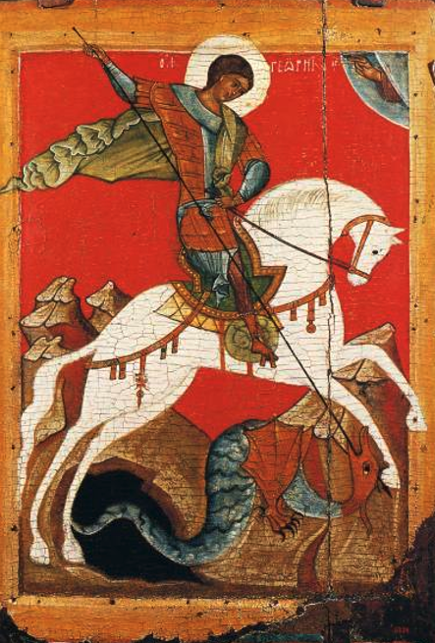
Чудо Георгия о змие. Икона. Конец XIV – начало XV вв. Новгород
На иконе изображен момент, когда святой Георгий, скачущий на
белом коне, поражает змия копьем. Композиция сосредоточена
исключительно на духовной победе Георгия, без включения
дополнительных персонажей. В левой части - пещера, символизирующая темное место, откуда исходит зло. Справа вверху изображена благословляющая десница, подчеркивающая божественную помощь. Изображение Георгия величественно и выделено среди других элементов.
Размеры фигур обусловлены символизмом: Георгий преувеличен, чтобы акцентировать его как главного героя и защитника веры, змий уменьшен, чтобы показать его бессилие перед силой святого.
Пространство организовано плоскостно с символическим использованием элементов ландшафта. Пещера имеет условный характер. Иллюзия глубины практически отсутствует, но художник применяет световые акценты. Всё внимание сосредоточено на свете и динамике центральной фигуры.

Slide 5
Фигуры частично объемны благодаря использованию светотеней, особенно это заметно в проработке лица святого Георгия и змия. Однако объемность символическая, это скорее попытка передачи объема.
Колорит построен на сочетании красного фона, зелено-голубых оттенков одежды и также охры. Красный фон символизирует духовное сияние и жертвенность, зеленый цвет плаща, возможно, подчеркивает связь с вечностью и победу над смертью. Голубые детали одежды создают эффект небесного присутствия. Тональная проработка цвета минимальна, акценты сделаны благодаря использованию крупных цветовых пятен.
Линия рисунка четкая, темно-коричневая, с акцентом на контуры фигур и ландшафт. Она наиболее
выразительна в изображении змия, горок и коня. Линии также подчеркивают складки одежды, усиливая величественность фигуры святого Георгия.

Slide 6
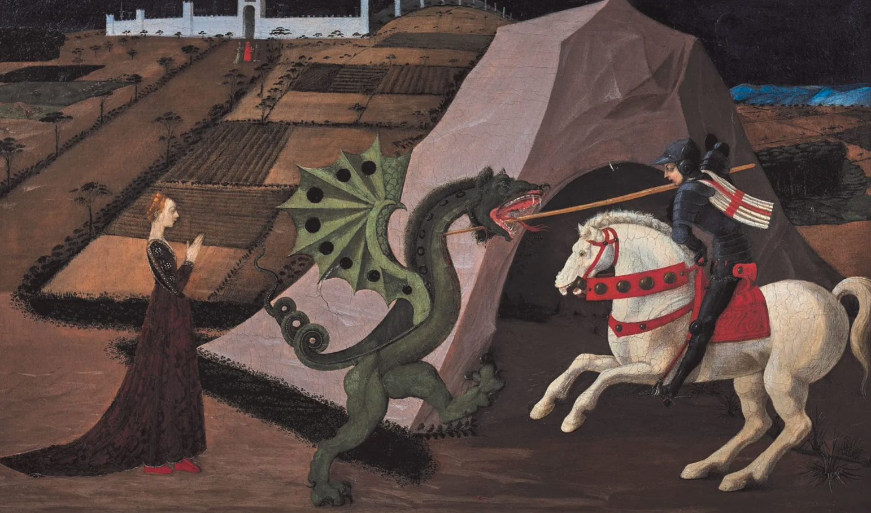
Паоло Уччелло. Святой Георгий, поражающий дракона. 1430-е годы.
На картине изображен битва святого Георгия с драконом. Святой Георгий пронзает дракона копьём, спасая принцессу. На переднем плане изображены святой Георгий в доспехах на белом коне и дракон, символизирующий зло, с открытой пастью и распростёртыми крыльями. В стороне находится принцесса, которая молится.
Размеры изображённых персонажей соответствуют реальным пропорциям кроме дракона. Его размеры преуменьшены, и это указывает на его подчинённость
Пространство на картине именно созидается иллюзорно, что достигается через использование методов перспективы. Художник внушает глубину, создавая планы с ярким разделением действующих персонажей и фона, однако полное погружение в иллюзию трехмерности не достигается до конца.

Slide 7
Изображения выглядят плоскостными, с попыткой передачи объёма в доспехах святого Георгия и форме дракона.
Колорит картины строится на сочетании землистых, тёмных тонов с яркими акцентами: красного, зелёного и белого. Землистые оттенки коричневого и охры доминируют, создавая ощущение мрачного фона и подчёркивая драматизм сцены, а яркие акценты привлекают внимание к ключевым элементам композиции.
Композиция сочетает в себе как цветовое пятно, так и тональную проработку цвета, что позволяет
создавать выразительные переходы между светом и тенью.
Линия рисунка очень чёткая, подчёркивая контуры основных фигур. Это заметно на доспехах Георгия, крыльях дракона и складках одежды принцессы.

Slide 8
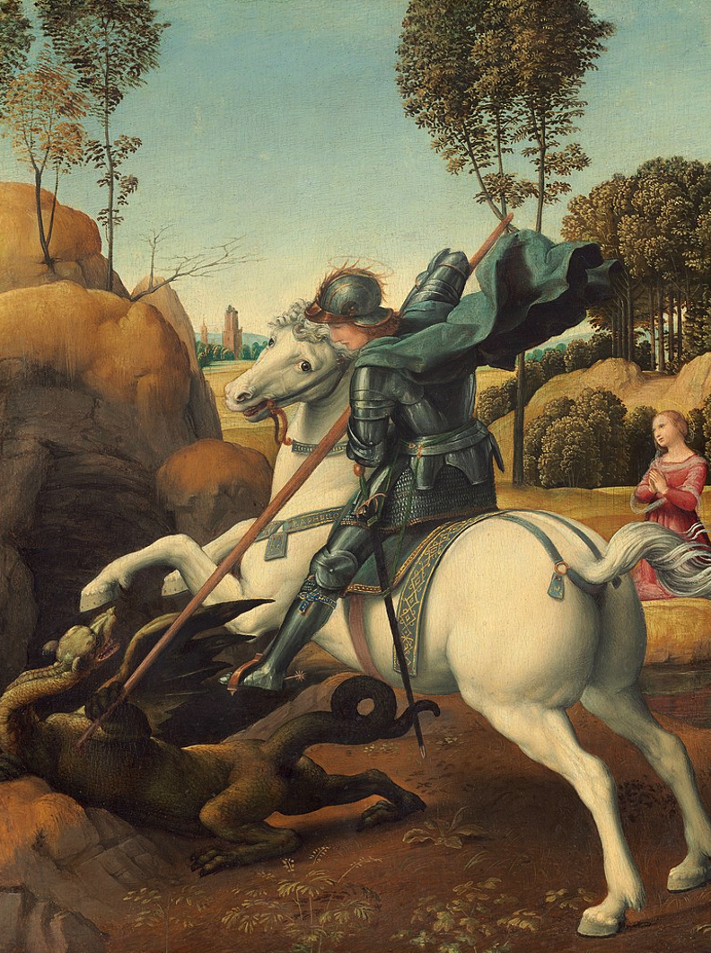
Святой Георгий и дракон. Рафаэль Санти. ~1506 год
Изображён момент борьбы святого Георгия с драконом. Святой Георгий, сидящий на белом коне, поражает дракона своим копьем. Это символизирует победу добра над злом. Дракон изображен внизу композиции, что подчеркивает его поражение. На заднем плане видна девушка, которая молится и наблюдает за происходящим. Ей чистый и невинный образ контрастирует с темным и опасным драконом. Город и природа на заднем плане создают чувство реальности.
Пространство построено иллюзорно и трехмерно. Создана глубокая перспектива: элементы переднего плана прорисованы детально, а задний план с деревьями и башнями уходит вдаль.
Изображения объёмны. Рафаэль использует светотень для придания фигурам трёхмерности. Например, это может быть заметно в проработке доспехов святого Георгия, тела коня и деталей дракона.

Slide 9
Сдержанный колорит, используются холодные и тёплые оттенки. Преобладают натуральные цвета – зелёный, коричневый, золотистый и серо-голубой. Эти тона создают ощущение умиротворенной природы. Цвета насыщенные, но гармоничные.
Рафаэль использует тональную проработку цвета с плавными переходами между светом и тенью, и это делает картину визуально спокойной. Например, даже в доспехах святого Георгия, блестящих и детализированных, нет резкости.
Линия рисунка четко читается в контурах фигур на переднем плане, например, в доспехах и фигуре коня. На заднем плане контуры менее детализированы, и это усиливает эффект глубины

